Slide 1
МБДОУ ДС «Чебурашка» г. Волгодонска
средняя группа №5 «Гномики»
«Хорошо у нас в саду»
Воспитатели: Нагибина Н.В.
Задёра Н.Н.

Slide 2
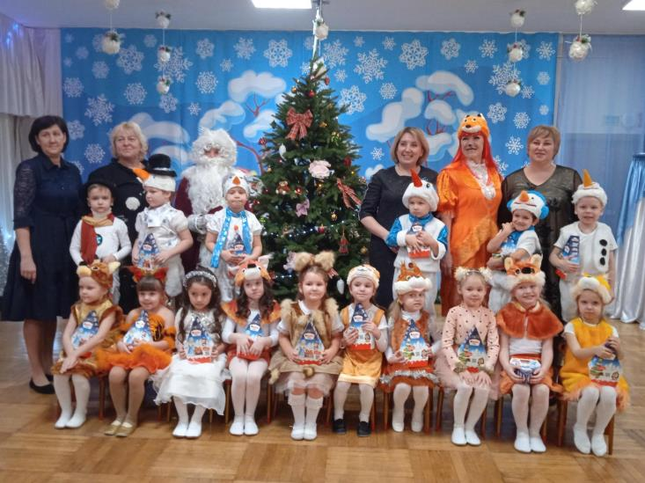
Средняя группа № 5 «Гномики»
Количество воспитанников: 22 дошкольника,
из них 11 бравых казачат и 11 задорных казачек

Slide 3
Цели программы:
Создание каждому ребенку в детском саду возможность для развития способностей, широкого взаимодействия с миром, активного практикования в разных видах деятельности, творческой самореализации. Программа направлена на развитие самостоятельности, познавательной и коммуникативной активности, социальной уверенности и ценностных ориентаций, определяющих поведение, деятельность и отношение ребенка к миру.

Slide 4
Учебный план реализации основной образовательной программы дошкольного образования МБДОУ ДС «Чебурашка» г. Волгодонска в средней группе № 5
№ п/п | Непрерывная образовательная деятельность | Количество занятий 2021-2022 уч.г.
1 | Физическое развитие | 99
2 | Ознакомление с социальным миром | 36
3 | Природный мир | 19
4 | Математическое развитие | 28
5 | Речевое развитие | 28
6 | Чтение художественной литературы | 19
7 | Лепка | 19
8 | Рисование | 19
9 | Конструирование | 18
10 | Аппликация | 18
11 | Мир музыки | 62

Slide 5
С детьми средней группы с сентября по май проводится 11 занятий в неделю длительностью 20 минут. Количество занятий в учебном плане соответствует Санитарно-эпидемиологическим правилам и нормам (СанПин 2.4.3648-20).
Занятия с детьми проводятся согласно тематическому планированию образовательной деятельности (Тематические недели).
Основная задача Тематической Недели — это систематизация, углубление, обобщение знаний детей по определенной теме. Тема недели позволяет объединить все виды детской деятельности, сделать их интересными, максимально полезными для детей.
В летний период учебные занятия не проводятся. Рекомендуется проводить спортивные и подвижные игры, спортивные праздники, экскурсии и другое, а также увеличить продолжительность прогулок.

Slide 6
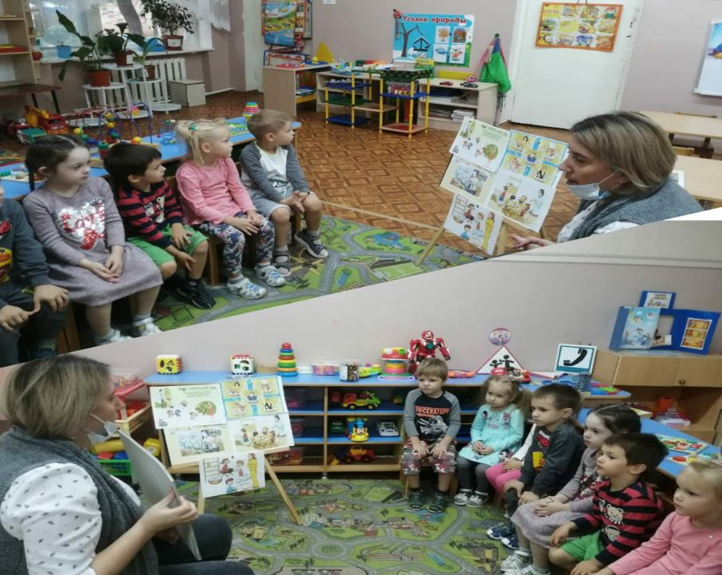
День знаний
Итоги результативности средней группы № 5 за учебный год
Тематическая неделя: «День знаний»
В первые дни сентября традиционно в нашем детском саду проводится мероприятия посвященное «Дню знаний»

Slide 7
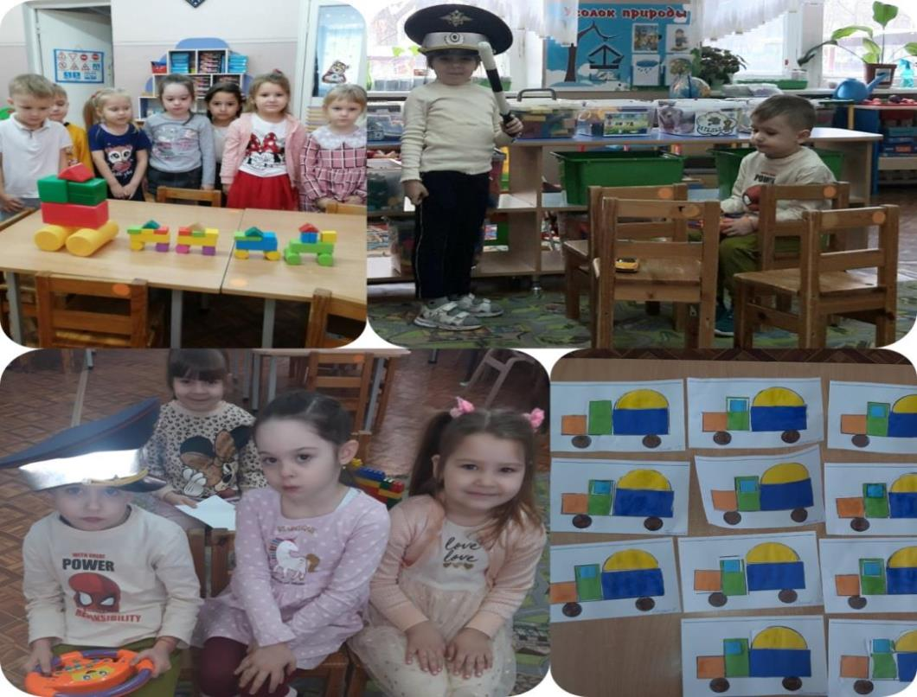
Тематическая неделя: Акция «Внимание, дети!» по ПДД
Ежеквартально ребята на занятиях, в игровой и свободной деятельности продолжают знакомится с правилами поведения на дороге, сигналами светофора, пешеходными переходами, дорожными знаками, учить безопасному поведению на дороге.

Slide 8
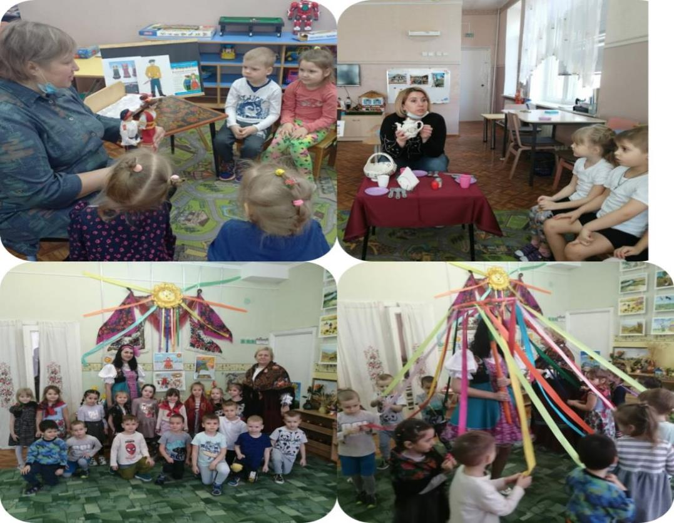
Тематическая неделя: «История Донского края»
Ребята ежемесячно знакомятся с историей своего региона, чувство любви к своей малой родине с её далёким прошлым. Через продуктивную деятельность научится изготовлять предметы казачьего быта и приобретёт практические навыки по использованию ими (в музее детского сада).

Slide 9
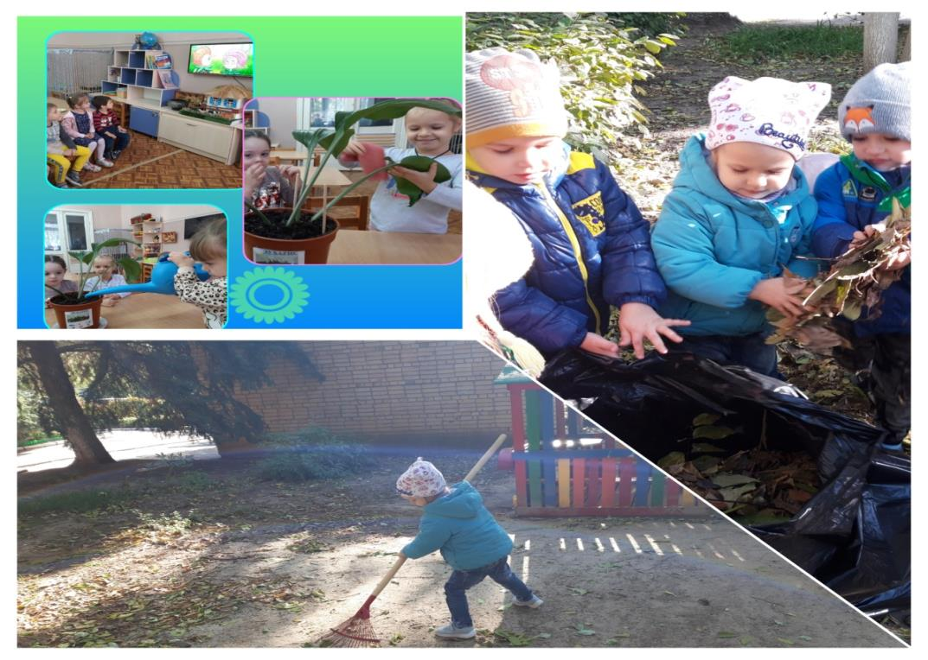
Тематическая неделя: «Экологического просвещения и бережного отношения к природе»

Slide 10
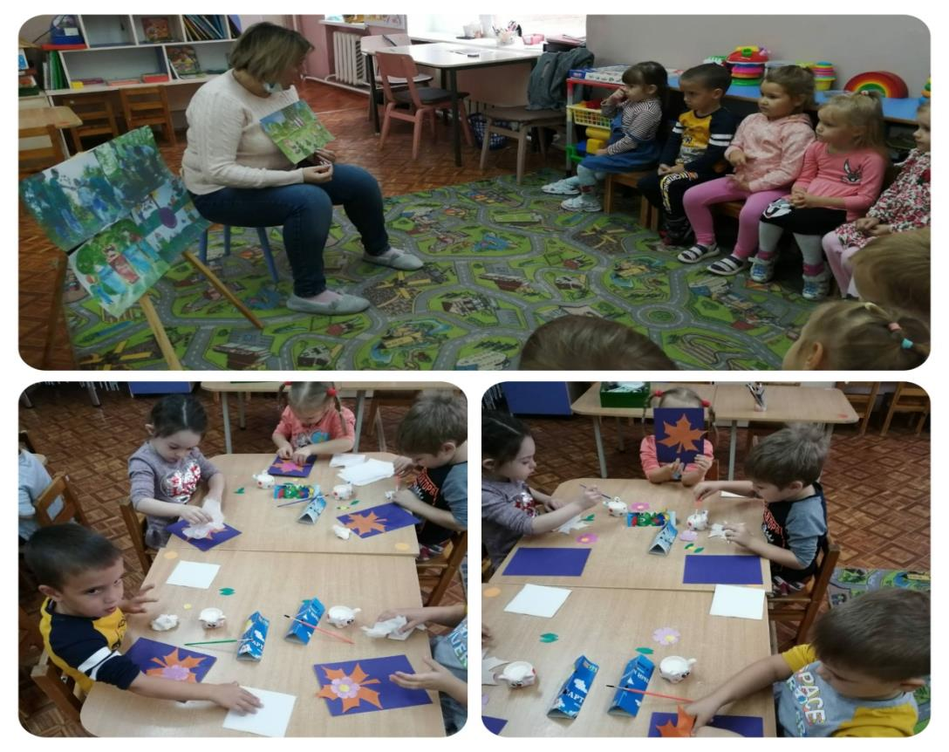
Тематическая неделя: Проект «Осень, Осень в гости просим»

Slide 11
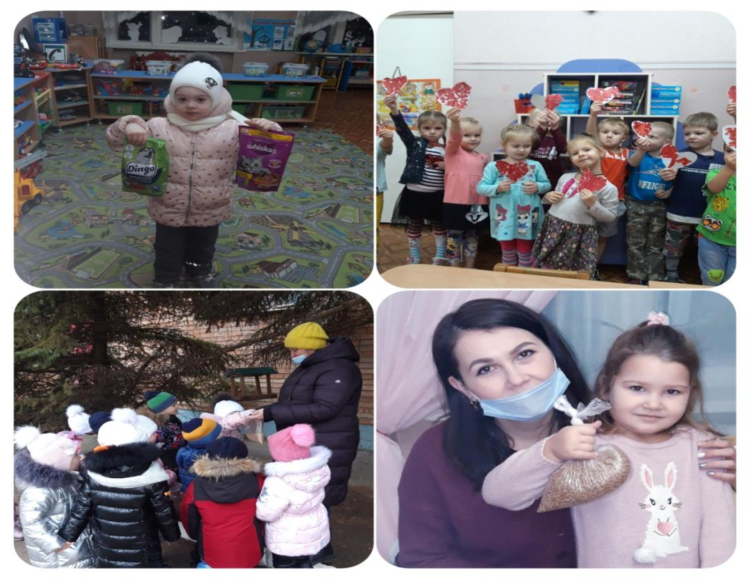
Тематическая неделя: «Правового просвещения»,
Акция «Доброе сердце»

Slide 12
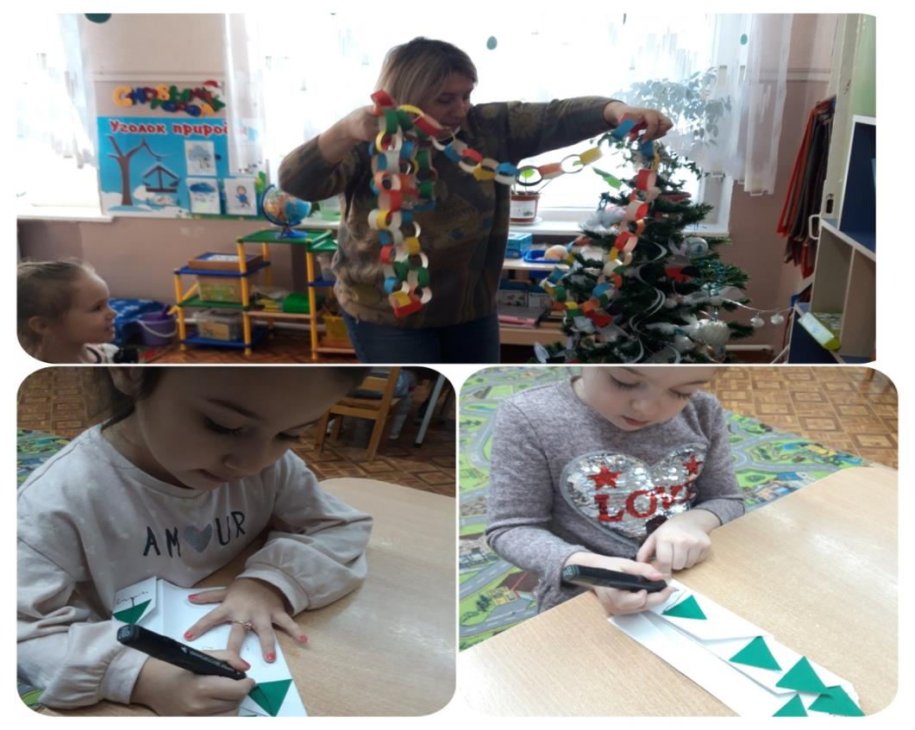
Тематическая неделя: Проект «К нам проходит Новый год»

Slide 13
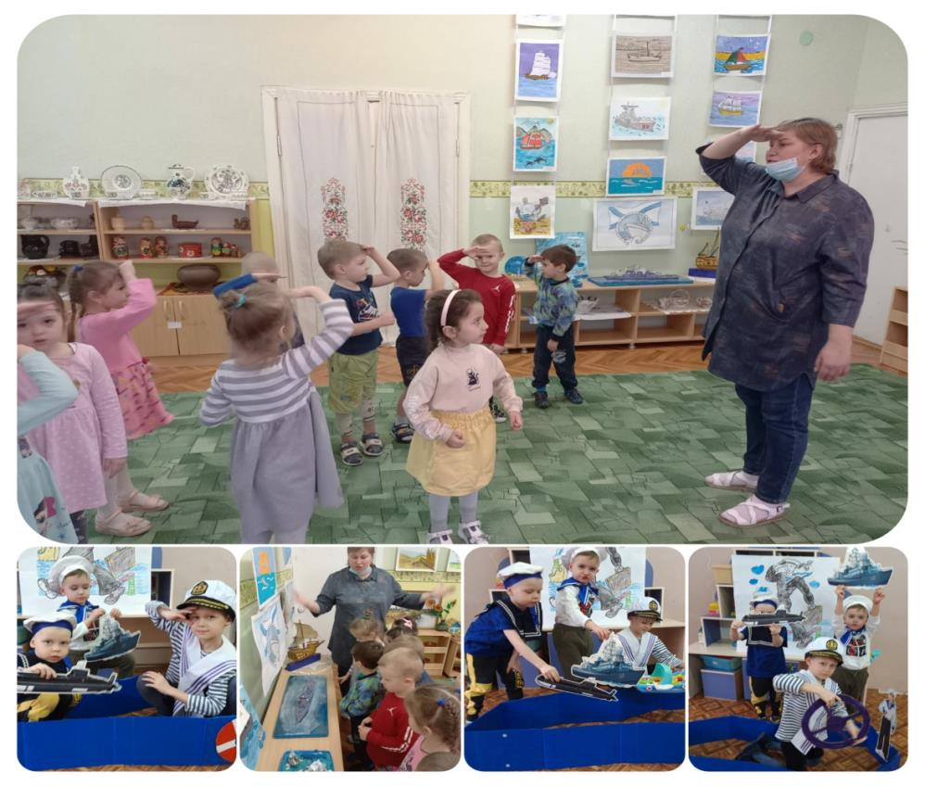
Тематическая неделя: Проект «Защитники Отечества»

Slide 14
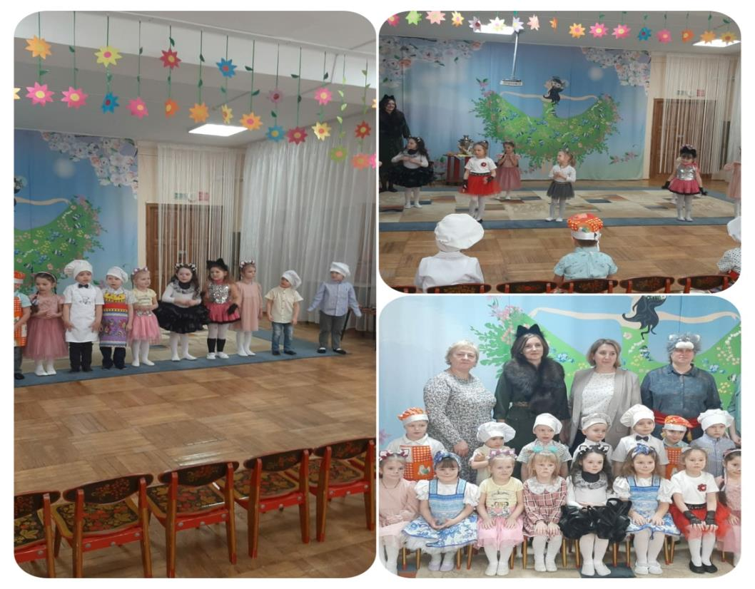
Тематическая неделя: Проект «Светлый праздник - женский день»

Slide 15
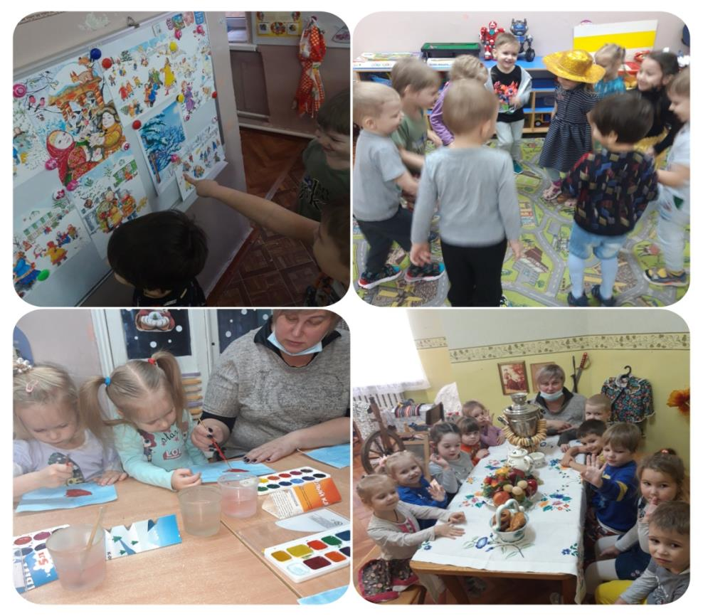
Тематическая неделя: «Масленица»

Slide 16
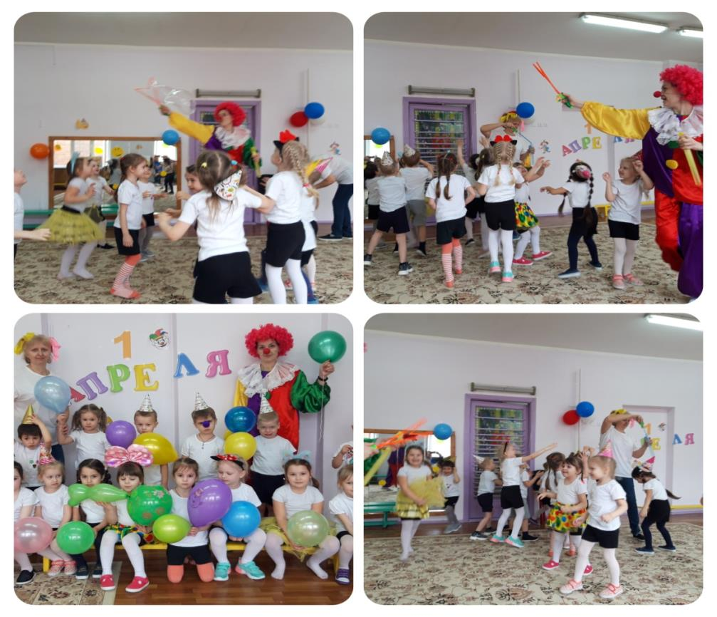
Тематическая неделя: «День смеха»

Slide 17
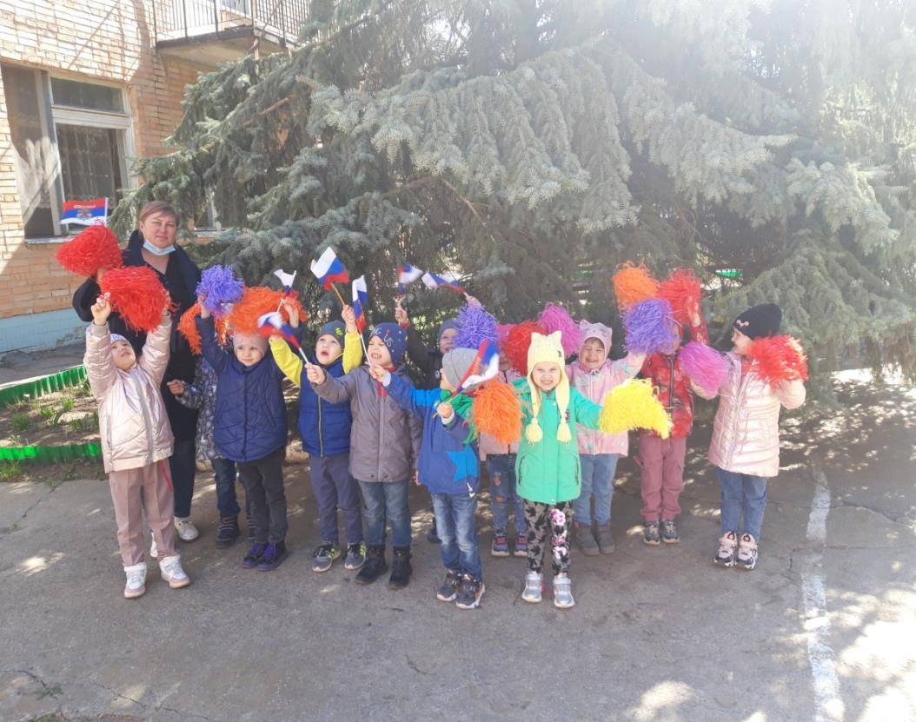
Тематическая неделя: «Всемирный день здоровья»

Slide 18
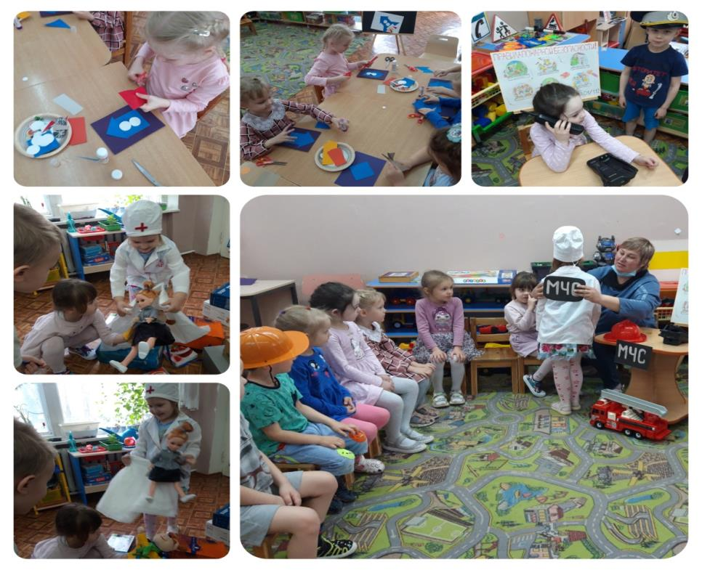
Тематическая неделя: «День авиации и космонавтики»,
«День Защиты детей от ЧС»

Slide 19
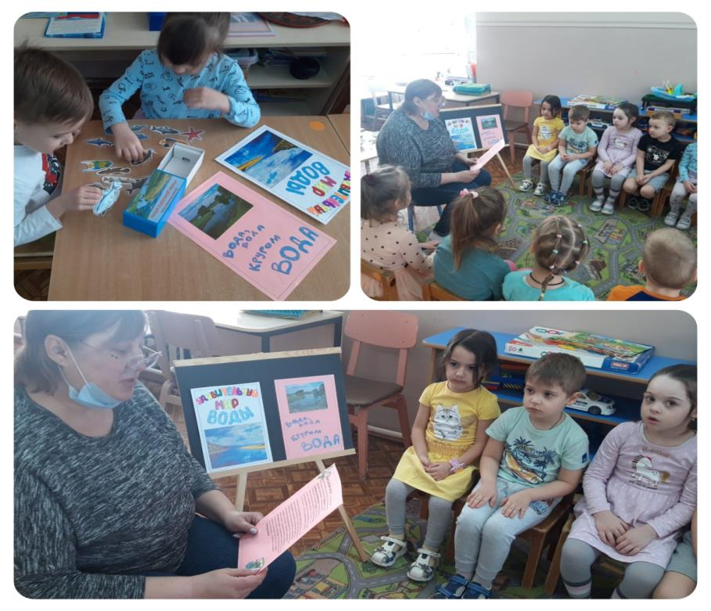
Тематическая неделя: Международный день Земли, Охрана водных ресурсов

Slide 20
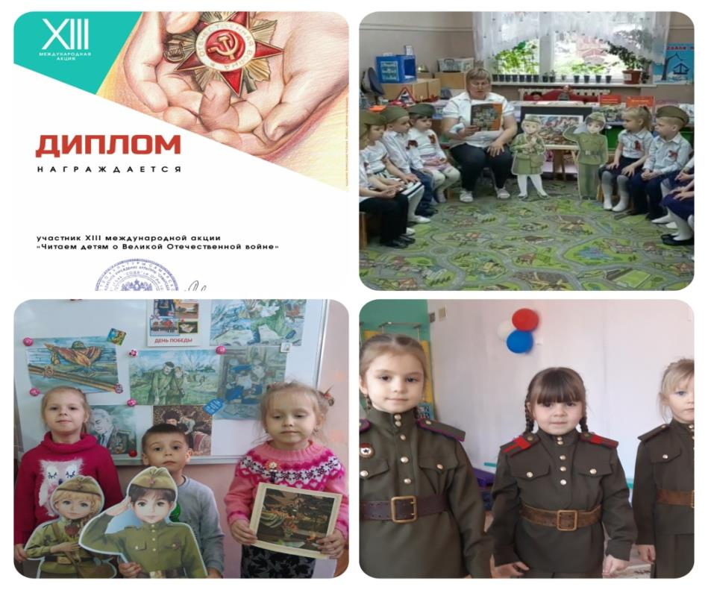
Проект «Победный май»
Международная акция «Читаем детям о войне»

Slide 21
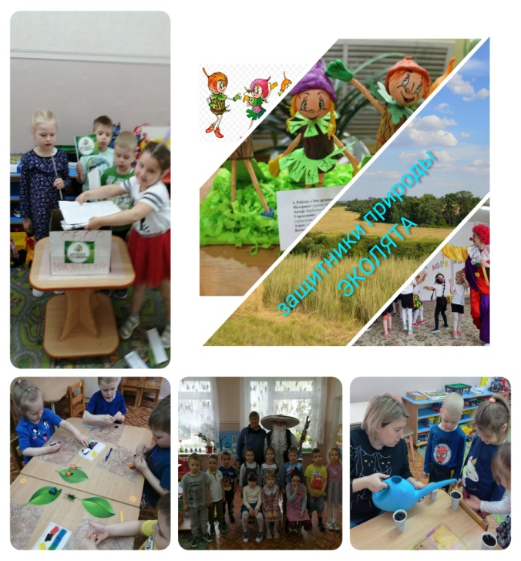

Slide 22
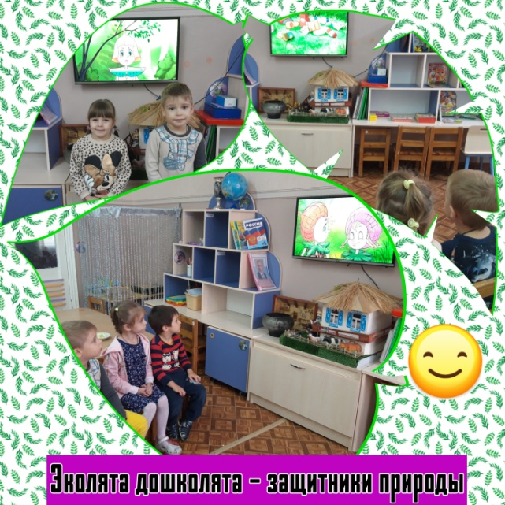

Slide 23
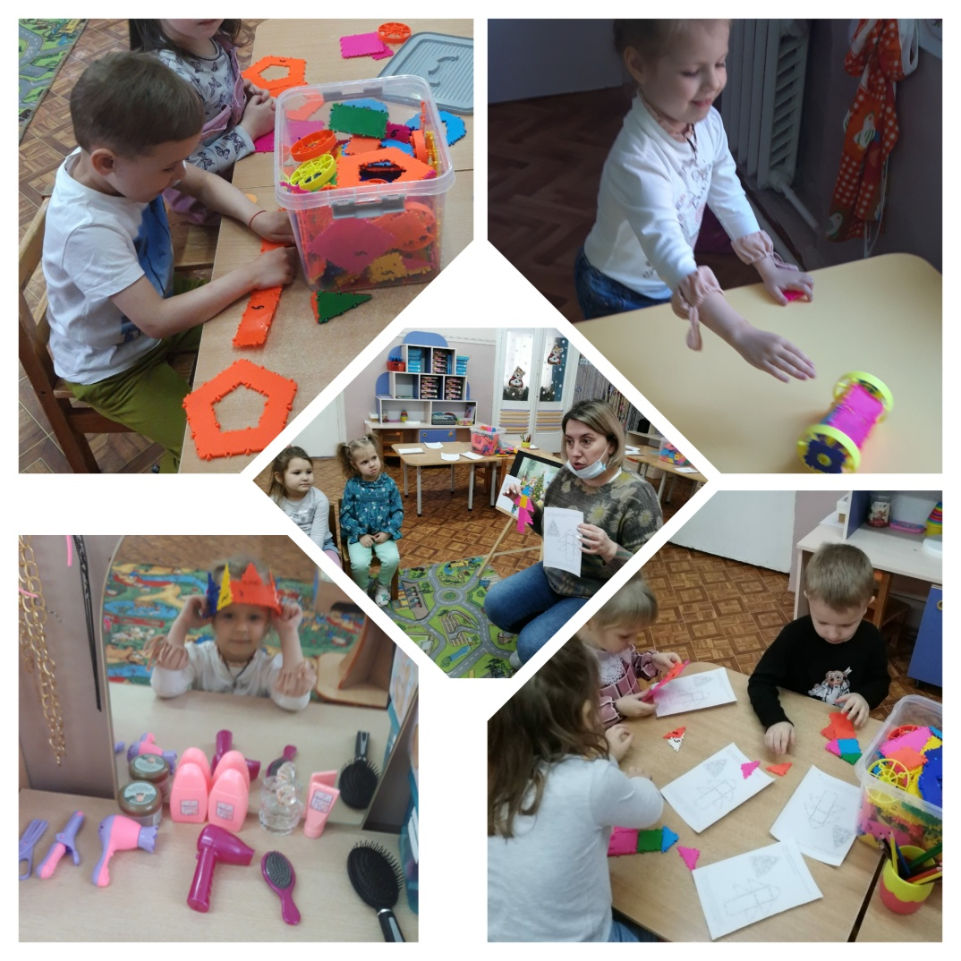
Развивающие игры с конструктором «ТИКО»

Slide 24
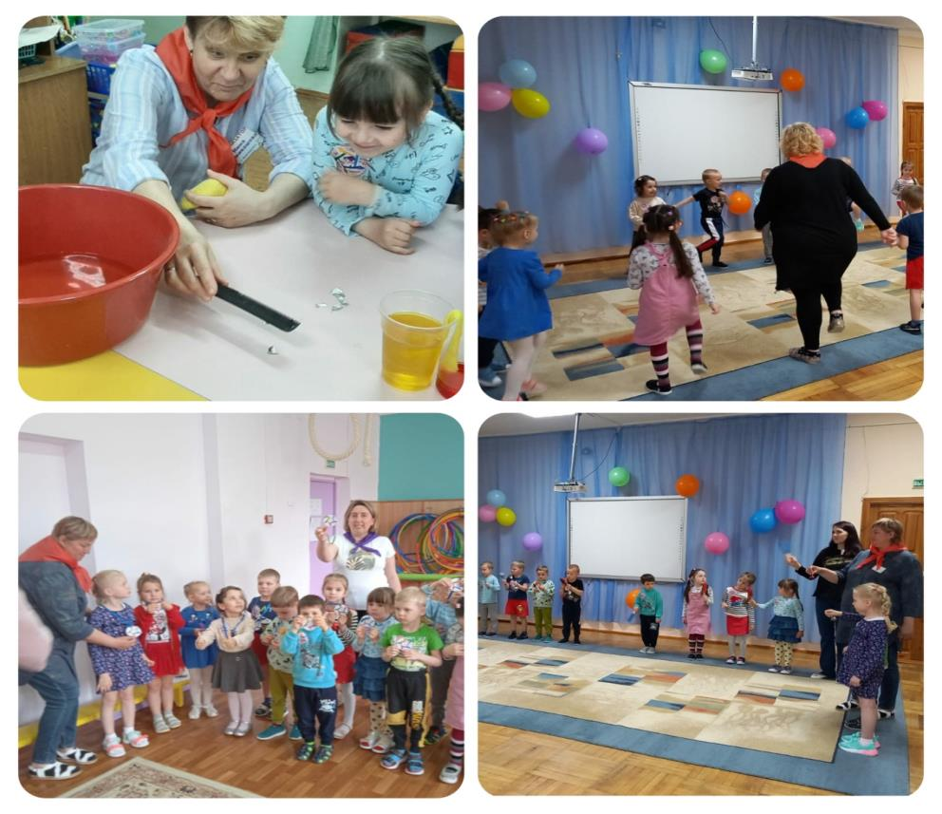
Фестиваль «4Д- игра»

Slide 25
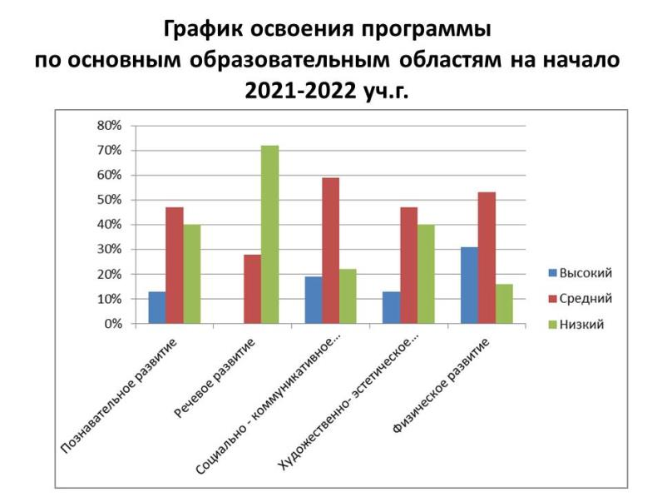
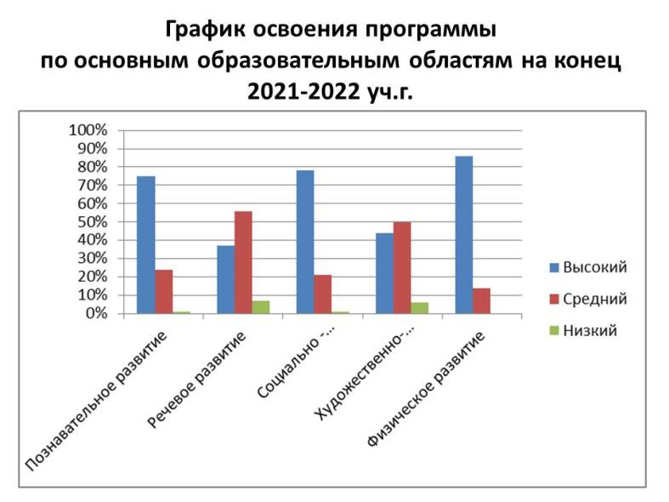
Интересы детей
Как вы можете увидеть из ниже представленных графиков в начале года дети испытывали некоторые трудности в различных областях, но благодаря систематическим проведением как непрерывной образовательной деятельности, так и различных видов работ (групповых, индивидуальных), на конец года показатели существенно выросли.

